Slide 1
电磁场与微波技术 实验内容
教师：李青侠(Qingxia Li)
Department of Electronics and Information Engineering
Huazhong University of Science and Technology (HUST)
华中科技大学 电子与信息工程系
Qingxia_li@hust.edu.cn

Slide 2
微波技术实验指导书
参考书
微波技术基础实验指导书
华中科技大学电信系 郭伟 陈柯

Slide 3
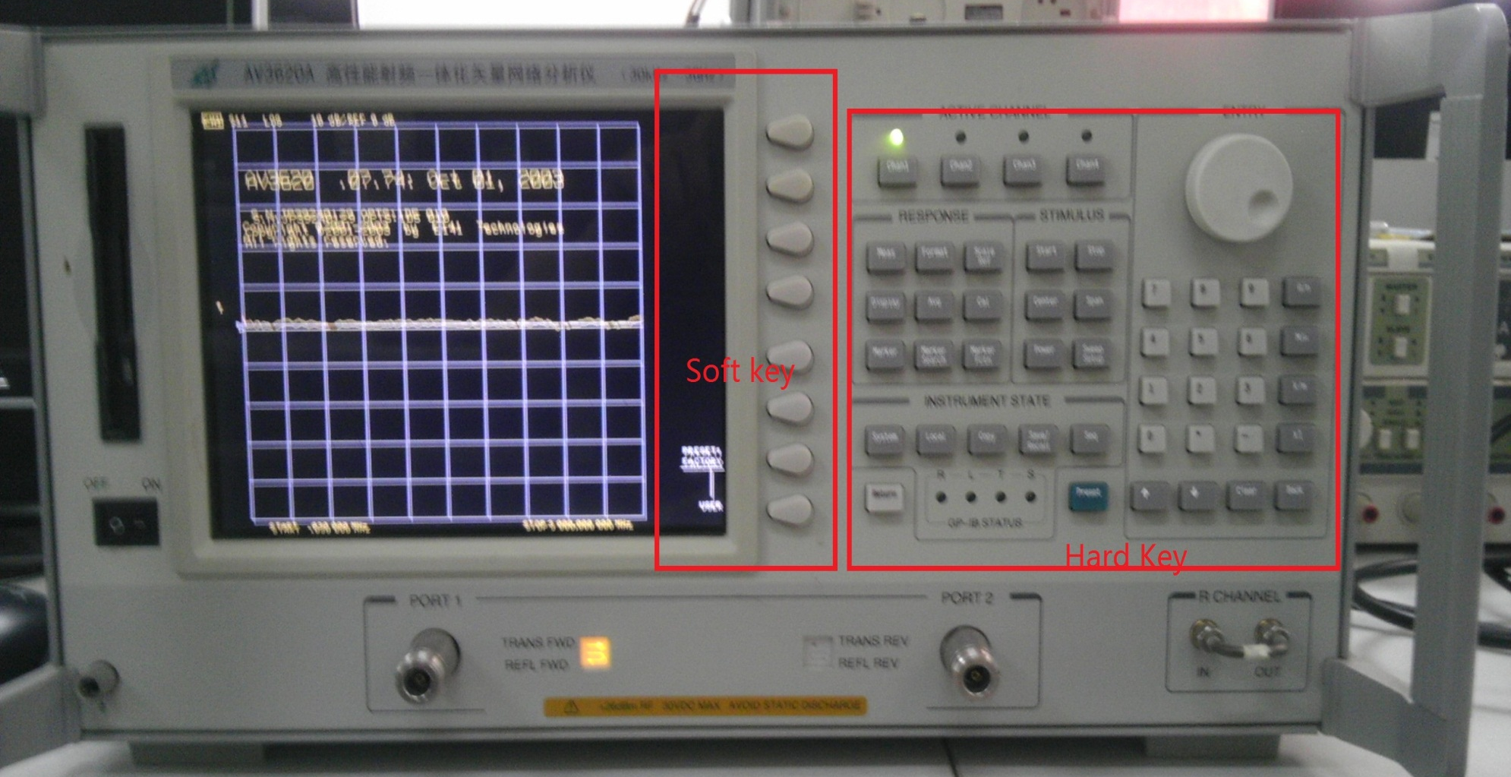
实验内容
微波矢量网络分析仪的使用
微带传输线S参数矩阵的测量
微波传输线终端开路、短路、匹配状态下的反射系数
滤波器S参数矩阵的测量
微带天线回波反射损耗的测量

Slide 4
实验时间
第19周，周五（2015年1月9日）
下午5-8节（14:00-17:30）
南一楼西214

Slide 5
实验报告的要求
实验报告内容：
  实验目的
  介绍微波矢量网络分析仪的原理
  实验内容
  步骤
  实验结果
  实验结果分析
2015年1月16日（考试日期）提交电子版实验报告（课代表收齐后复制给我，不要纸质版）

